Slide 1
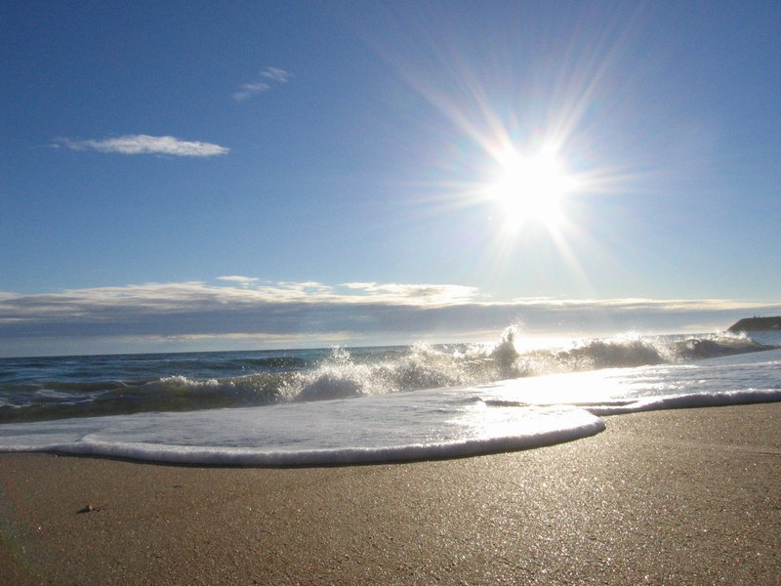
Макинск кешкі мектебі Каспий теңізінің экологиялық жағдайы
11 сынып
2020жыл

Slide 2
Каспий теңізі

Slide 3
Каспийдің маңындағы қалалар

Slide 4
Каспий теңізінің ғасырлар бойғы деңгейлік өзгерістері

Slide 5
Каспий маңындағы елді-мекендер

Slide 6
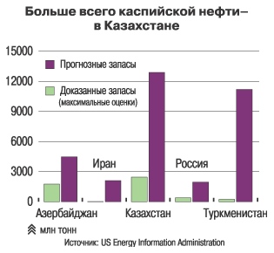
Каспий мұнайының көп үлесі Қазақстанда

Slide 8
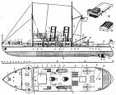
Каспий теңізіндегі мұзжарғыш кеменің макеті

